Slide 1
MODEL PRETNJI

Slide 2
Verzija aplikacije | 1.0
Opis | WEB aplikacija koja predstavlja Informacioni sistem Platni promet. Informacioni sistem podrazava: 1) Slanje faktura izmedju firmi 2) Slanje izvoda 3) Slanje naloga za placanje 4) Medjubankarski promet –RTGS i Clearing Komunikacija izmedju banaka i firmi kao i izmedju centralne banke i banke se odvija preko web servisa i SOAP formata poruka. Komunikacija izmedju pojedinacnih firmi se odvija putem REST-baziranih web servisa.

Slide 3
1.Korisnici
ID | IME | OPIS
1. | Firma | Moze da salje fakture drugim firmama i salje bankama nalog za placanje kao i da prima izvode
2. | Banka | Uplacuje sredstva na racune firmi direktno ili preko centralne banke
3. | Centralna banka | Preko centralne banke se realizuje RTGS i Clearing
4. | Administrator | Ima pravo pristupa bazi i svim funkcijama sistema.

Slide 4
2. Sredstva
ID | NAZIV | OPIS | NIVO POVERENJA
1. | Baza podataka
1.1. | Kredencijali za logovanje firme | Kredencijali koje koristi firma za logovanje. | 1) 4)
1.2. | Kredencijali za logovanje banke | Kredencijali koje banka koristi za logovanje. | 2) 4)
1.3. | Kredencijali za logovanje centralne banke | Kredencijali koje centralna banka koristi za logovanje. . | 3) 4)
1.4 | Fakture | Racun za isporucenu robu ili pruzenu uslugu | 1) 4)

Slide 5
2.Sredstva
ID | NAZIV | OPIS | NIVO POVERENJA
1.5 | Nalozi za placanje | Firma koja plaća drugoj firmi za primljenu robu ili usluge (po osnovu fakture) obraća se svojoj banci (kod koje ima otvoren račun) sa nalogom za plaćanje. | 1) 2) 4)
1.6 | Izvodi | Radi evidentiranja uplata na svoj racun, firma se obraća banci sa zahtevom za dobijanje izvoda za traženi datum. | 1) 2) 4)
1.7 | RTGS nalozi | Obraci MT103, MT900, MT910 Koristi se kada je iznos veci od 250 000 ili je oznaceno kao hitno | 2) 3) 4)
1.8 | Clearing nalozi | Obraci MT102, MT900,MT910 Koristi se kada su iznosi manji od 250 000 | 2) 3) 4)

Slide 6
2. Sredstva
ID | NAZIV | OPIS | NIVO POVERENJA
2. | SISTEM | Sredstva sa kojima radi sistem u pozadini.
2.1. | Dostupnost svih servisa | Svi servisi treba da budu dostupni korisnicima svakog momenta | 1) 2) 3) 4)
2.2. | Mogucnost izvrsavanja koda | Mogucnost izvrsavanja skripti na OS, web servisu. | 4)
2.3 | System Configuration Files | Podesavanja web servisa | 4)
2.4. | Mogucnost izvrsavanja SQL upita | Mogucnost dodavanja, brisanja ili izmene podataka u bazi | 4)

Slide 7
2. Sredstva
ID | NAZIV | OPIS | NIVO POVERENJA
3. | WEBSITE | Sredstva koje koristi WEB site
3.1. | Login sesija | Sesija korisnika koji pokušava da pristupi WEB sajtu. | 1) 2) 3)

Slide 8
3. Ulazne tacke
ID | NAZIV | OPIS | NIVO POVERENJA
1. | HTTPS port
1.1 | Logovanje | Uporedjuje unete kredencijale sa onim u bazim podataka | 1) 2) 3) 4)
1.2

Slide 9
Dekomponovanje aplikacije
2. SPOLJAŠNJE ZAVISNOSTI
ID | OPIS
1. | Aplikacija će raditi na Tomcat serveru ugradjenom u Spring Tool Suite (STS) u okviru Eclipse razvojnog okruzenja.
2. | Back end strana aplikacije biće relizovana uz pomoć Spring Tool Suite.
3. | Front end strana aplikacije biće realizovana uz pomoć AngularJS
4. | Skladištenje podataka će se vršiti uz pomoć MySql servera.

Slide 10
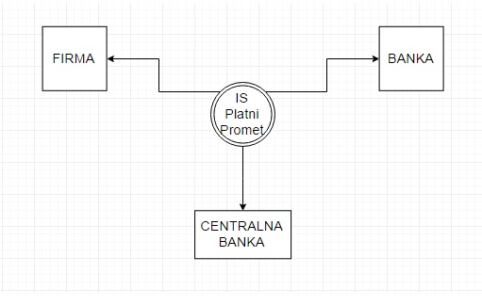
Dijagram toka podataka

Slide 11
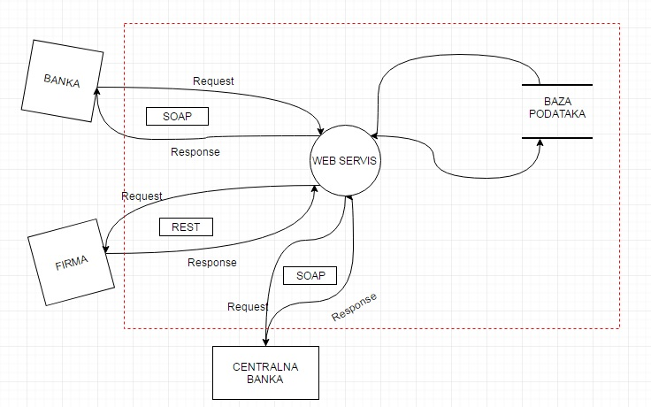

Slide 12
PRETNJA | OPIS
Spoofing | Lažiranje identiteta, kako korisnika tako i servisa, poruka, datoteka, mašina, itd. Napad na autentifikaciju;
Tampering | Neautorizovana izmena podataka, ponašanja servisa, sistema, itd. Napad na integritet;
Repudiation | Poricanje izvršene akcije. Napad na neporecivost; .
Information disclosure | Neautorizovan pristup podacima, osetljivim funkcijama, itd. Napad na poverljivost.
Denial of service (DOS) | Parcijalno ili potpuno ukidanje pristupa servisu ili podacima od strane validnog korisnika. Napad na dostupnost;
Elevation of privilege | Korisnik koji nema prava da pristupa nekom resursu stiče pravo. Napad na autorizaciju.

Slide 13
PRETNJA | OPIS
Spoofing | Lažiranje identiteta, kako korisnika tako i servisa, poruka, datoteka, mašina, itd. Napad na autentifikaciju;
Tampering | Neautorizovana izmena podataka, ponašanja servisa, sistema, itd. Napad na integritet;
Repudiation | Poricanje izvršene akcije. Napad na neporecivost; .
Information disclosure | Neautorizovan pristup podacima, osetljivim funkcijama, itd. Napad na poverljivost.
Denial of service (DOS) | Parcijalno ili potpuno ukidanje pristupa servisu ili podacima od strane validnog korisnika. Napad na dostupnost;
Elevation of privilege | Korisnik koji nema prava da pristupa nekom resursu stiče pravo. Napad na autorizaciju.

Slide 14
 | PRETNJA | ODBRANA | RESENO?
1 | SPOOFING
1.1 | Servis napadaca ce predstavlja kao pravi servis aplikacije. Korisnik prima email unutar kojeg se napadac lazno predstavlja i trazi od korisnika da se uloguje preko linka koji je ostavljen u email-u. | Korisnici treba da budu pazljivi gde ostavljaju svoje podatke i da znaju da adimistratori nikada nece traziti njihove podatke. Upotreba digitalnih potpisa i bezbednosnih sertifikata. | DA
2 | TAMPERING
2.1 | Napadac krade ili menja podatke iz baze. | Svi bitni podaci moraju biti enkriptovani hashkodovima Koriste se protokoli SSL i TSL | DA
3 | REPUDIATION
3.1 | Napadac se predstavlja kao korisnik . Korisnik tvrdi da je došlo do komunikacije koja se nije stvarno odvila ili tvrdi da nije došlo do komunikacije do koje jeste došlo. | Sifra za logovanje mora biti jaka. Sifra treba da se cuva kao hashkod | DA

Slide 15
 | PRETNJA | ODBRANA | RESENO?
1. | INFORMATION DISCLOSURE
1.1 | Napadac dobija informaciju o tome kako web server radi i pronalazi slabe tacke u serveru. | Dobro konfigurisan web server(Configuration files). | DA
 | DENIAL OF SERVICE
2.1 | Napadač formira zahtev koji preoptereti sistem. | Pravljenje popisa pokrenutih procesa na serveru. Onemoguciti sve procese osim onih neophodnih za rad. Filtriranje paketa. | NE
3. | ELEVATION OF PRIVILAGE
3.1 | Napadač u ime žrtve dobija pristup funkcionalnostima za koje nije autorizovan | Dodeljujemo samo privilegije neophodne za rad korisnika. | DA

